Slide 1
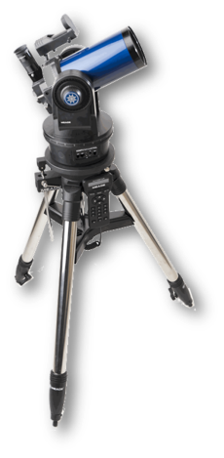

Slide 2
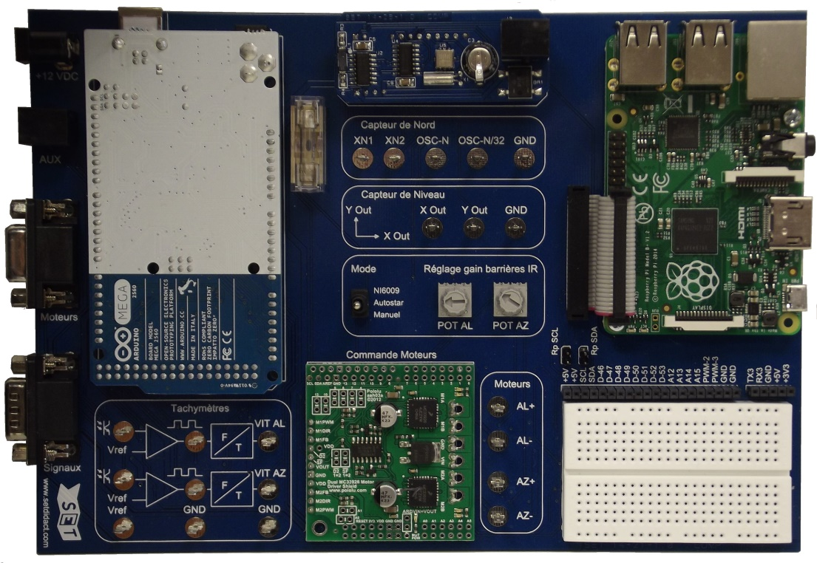
Carte SASTOINT+

Slide 3
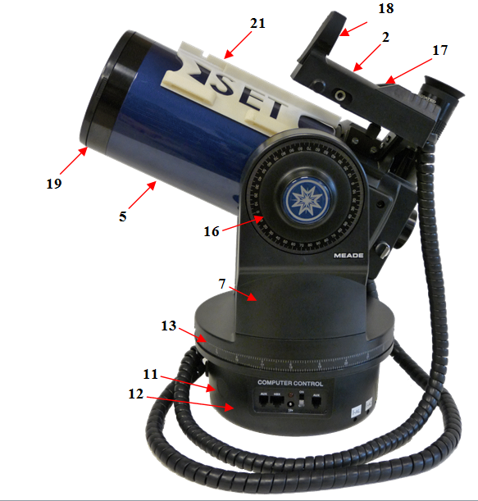

Slide 4
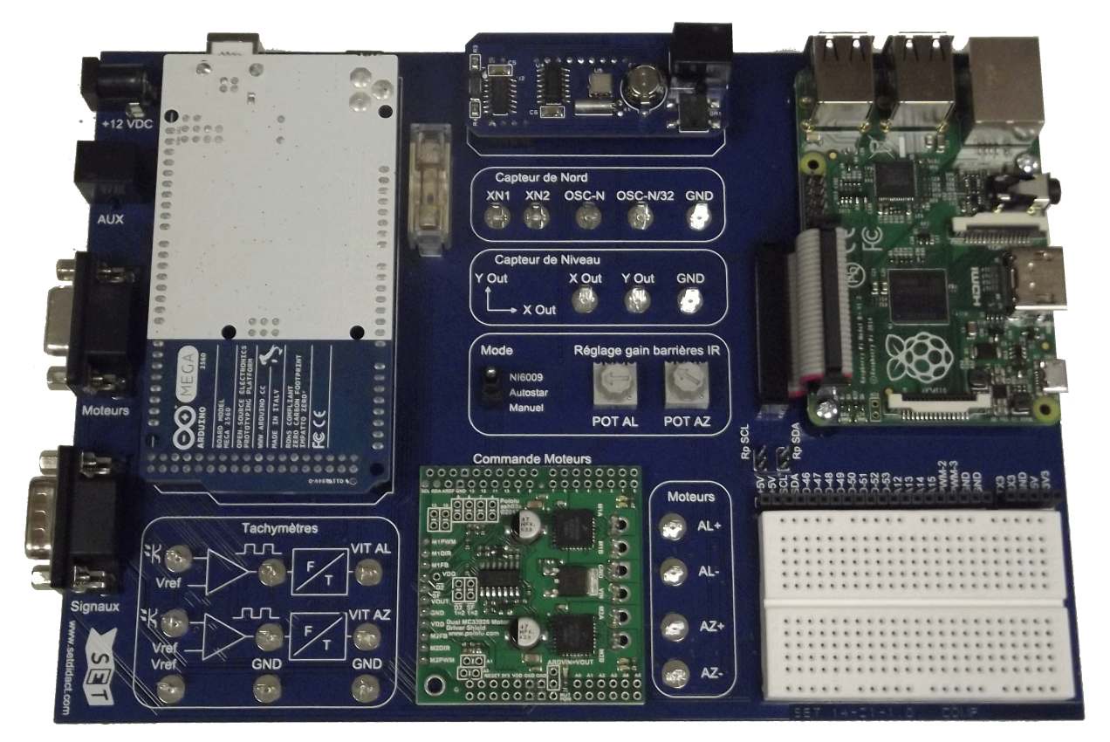
Arduino MEGA
Carte capteurs
Carte Raspberry PI type B
Prise alimentation
12V DC télescope
Prise RJ4
Option carte capteurs
Sub-D 9pts F Commande moteurs télescope
Sub-D 9pts M
Signaux télescope
Driver Moteur

